Slide 1
Informatie over de ambulanceberichten naar SEH Vooraankondiging, Interventie & beloop, overdracht bericht 8, 9 en10 uit de Richtlijn Gegevensuitwisseling acute zorg

Slide 2

Waarom: Verbeteren van gegevensuitwisseling Amublance - SEH

Slide 3
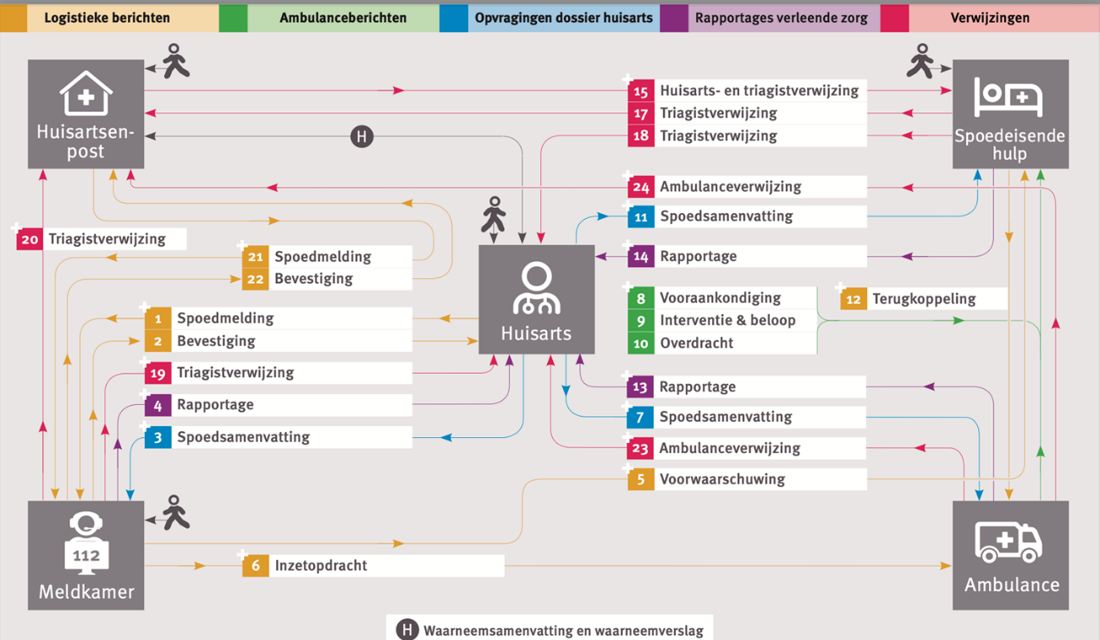
Hoe: door Implementatie Richtlijn gegevensuitwisseling Acute Zorg

Slide 4





Overzicht berichtuitwisselingen Perspectief SEH
Huisartsen-post
15
HA-Verwijzing
17
T-Verwijzing
16
T-Verwijzing
Spoedeisende hulp
14
Rapportage
Huisarts
18
T-Verwijzing
11
Samenvatting
12
Feedback
Meldkamer
8
Vooraankondiging
Ambulance
5
Voorwaarschuwing
9
Interventie
10
Overdracht

Slide 5
Overzicht berichtuitwisselingen Perspectief Ambulance
Spoedeisende hulp
8
Vooraankondiging
9
Interventie
10
Overdracht
Ambulance
12
Feedback
Huisartsen-post
24*
AMB-Verwijzing*
7
Samenvatting
6**
Ritopdracht
Meldkamer
23*
AMB-Verwijzing*
Huisarts
13
Rapportage
* = Nieuw bericht opgenomen in concept geactualiseerde Richtlijn
** = Intern proces RAV. Voorgesteld is deze te verwijderen uit geactualiseerde Richtlijn

Slide 6
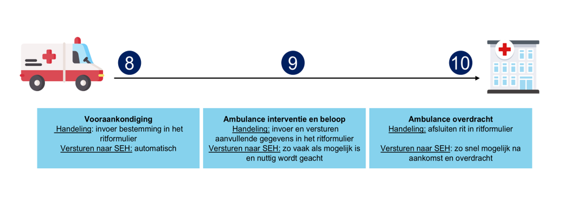
Aan de slag met bericht 8-9-10

Slide 7
Inhoud /data velden berichten 8-9-10
Persoonsgegevens | NAW gegevens, geslacht, geboortegegevens/ geschatte leeftijd, contactgegevens, huisartsen gegevens, verzekeringsgegevens, contactpersoon
WID controle | Controle identiteitsdocument, uitgevoerd, datum uitgevoerd, documentnummer en documenttype.
Incidentgegevens | Datum en tijd van het incident
Meldingsgegevens | Datum en tijd van de melding, geplande brengtijd, geplande haaltijd, persoon die de zorg aanvraagt, welke maatregel van wet Zorg en Dwang (Wzd) en/of Wet verplichte GGZ (Wvggz) van toepassing is, medisch kladblokmeldkamer, meldkamerurgentie.
Ritgegevens | Ambulancevoorziening, ritnummer, ambulancenummer, telefoon ambulance, identificatie ambulance chauffeur en verpleegkundige, tijd ritopdracht, tijd vertrek, verwachte aankomsttijd, soort vervoer
Haalgegevens | Informatie over het haal adres, patiënt vervoerd, reden geen vervoer, advies behandelen tijdens vervoer, niet reanimeren verklaring, trialgegevens, ambulance urgentie
Bestemmingsgegevens | Informatie over de bestemming van de ambulance, locatie of afdeling
Mechanisme | Informatie zoals beschermingsmiddelen, vervoermiddel patiënt en vervoermiddel contra-partij
Toestandsbeelden/ werkdiagnosen | Beeld van de toestand van de patiënt en de werkdiagnosen
Meetwaarden | Meetwaarden van de patiënt, o.a. lichaamstemperatuur, pijnschaal, bloeddruk en saturatie.
Behandeling | Behandeling gedaan door ambulance zoals, diagnostische handelingen, luchtweg management, medicatie en traumatologie.
Patiëntligging | Informatie over hoe de patiëntligging is en het type
Primary Survay | Airway, Breathing, Circulation en Disability incl. toelichting
Secondary Survay | Informatie over o.a. anamnese, infectierisico, rug, verloskunde.
Consultgever op afstand | Contactgegevens van consultgever
Afspraken met patiënt | Informatie of huisarts is ingelicht en afspraken die er met de patiënt zijn gemaakt
Bijlagen | Extra informatie, zoals ECG waardes
Toestemmingsgegevens | Toestemmingen van de patiënt voor wetenschappelijk onderzoek, informeren verwanten etc.
Toelichtingsgegevens | Vrij tekstveld voor eventuele extra toelichting vanuit de zorgverlener

Slide 8
Toelichting Vooraankondiging (8) (AMB → SEH)
Wanneer in het proces De ambulance verstuurt dit bericht zo snel mogelijk na eerste anamnese en onderzoek naar de afdeling spoedeisende hulp.
Frequentie: eenmalig
Dataset/informatie: De hele set is beschikbaar, maar meestal worden de gegevens met * verstuurd in de voorwaarschuwing. Rubrieken in de kern:
Persoonsgegevens patiënt*
Incidentgegevens*
Meldingsgegevens*
Ritgegevens
Uitrukgegevens
Afhaalgegevens
Bestemmingsgegevens
SBAR gegevens
Medicatie Infusen
Primary survey
Secondary survey
Werkdiagnosen
Patiëntligging
Bijlagen

Slide 9
Toelichting Interventie en beloop (9)
Wanneer in het proces:
De ambulance gebruikt dit bericht om nieuwe en aanvullende gegevens te melden aan de afdeling spoedeisende hulp. (na de vooraankondiging?)
Frequentie: De ambulance verstuurt dit bericht zo vaak als mogelijk is en nodig wordt geacht. De hele set is beschikbaar. De situatie bepaalt welke gegevens worden verstuurd.
Dataset/ Informatie
Persoonsgegevens patiënt
Incidentgegevens
Meldingsgegevens
Ritgegevens
Uitrukgegevens
Afhaalgegevens
Bestemmingsgegevens
SBAR gegevens
Medicatie Infusen
Primary survey
Secondary survey
Werkdiagnosen
Patiëntligging
Bijlagen

Slide 10
Toelichting Ambulance overdracht (10)
Wanneer in het proces:
Dit is het laatste, afrondende bericht van de ambulance naar de afdeling spoedeisende hulp. De ambulanceverpleegkundige verstuurt dit bericht meestal vanuit een wat minder hectisch, administratief moment.
Frequentie: Eenmalig na (mondelinge) overdracht van de patiënt op de SEH
Dataset/ Informatie
Persoonsgegevens patiënt
Incidentgegevens
Meldingsgegevens
Ritgegevens
Uitrukgegevens
Afhaalgegevens
Bestemmingsgegevens
SBAR gegevens
Medicatie Infusen
Primary survey
Secondary survey
Werkdiagnosen
Patiëntligging
Bijlagen

Slide 11
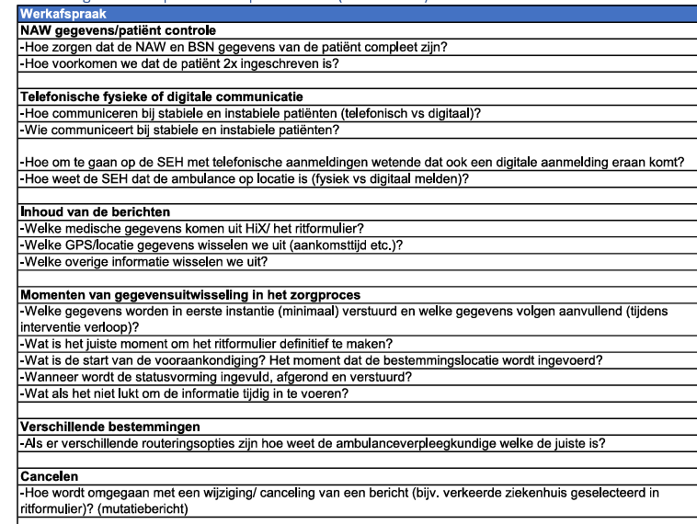
Hoe het bericht gebruiken in de praktijk? werkafspraken verreist: bij voorkeur regionaal afgestemd

Slide 12
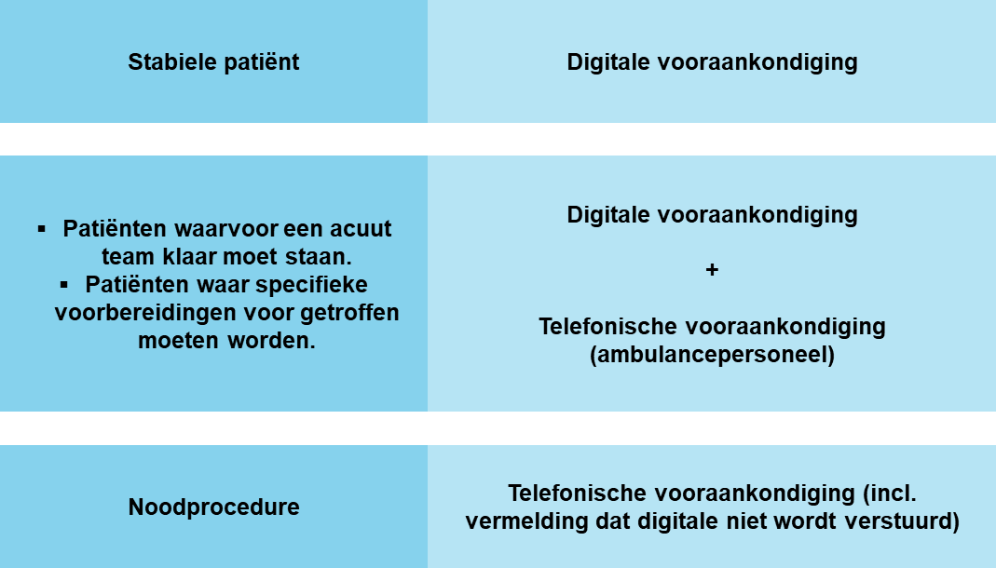
Voorbeeld van werkafspraken *
* Er zijn voorbeelden/ uitwerking van werkafspraken beschikbaar / op te vragen bij het programma

